Slide 1
Ôn tập
Do and share
Nhóm: Complex
19120081 – Nguyễn Gia Huy
19120061 – Ngô Trọng Đức
19120062 – Trần Mạnh Đức
19120079 – Đoàn Thế Huy
19120125 – Cao Hải Síl

Slide 2
Yêu cầu
Đây là Bài tập nhóm.
Thời gian thực hiện : 1 giờ
Nội dung
Nhóm sẽ xem lại một bài học được gán cho nhóm (xem file Google Sheet cùng thư mục), chọn các ý chính của bài học và biểu diễn lại theo cách của các bạn, sử dụng từ ngữ của bạn.
Nhóm có thể sử dụng bất kỳ cách biểu diễn nào (tự vẽ hình, sử dụng mind map, viết text. …)

Slide 3
QUY TRÌNH PHẦN MỀM

Slide 4
KHÁI NIỆM VÀ CÁC MÔ HÌNH

Slide 5
Khái niệm
Quy trình phần mềm (software processes) là một tập có cấu trúc các hoạt động cần thiết để phát triển một hệ thống phần mềm.

Slide 6
Mô tả quy trình phần mềm
Các mô tả thường nói về các hoạt động sẽ xảy ra trong quy trình như đặc tả mô hình dữ liệu, thiết kế giao diện người dùng,... và thứ tự của các hoạt động này.
Các mô tả quy trình có thể gồm:
Sản phẩm: kết quả đầu ra của một hoạt động
Vai trò: phản ánh trách nhiệm của những người tham gia vào quy trình
Điều kiện trước và điều kiện sau (Pre- and post-conditions):là những điều kiện phải đảm bảo trước và sau khi một hoạt động được thực hiện hay một sản phẩm được tạo ra.

Slide 7
Các hoạt động của quy trình phần mềm
Đặc tả: Định nghĩa hệ thống làm gì.
Thiết kế và cài đặt: Định nghĩa tổ chức của hệ thống và cài đặt hệ thống.
Kiểm định: Kiểm tra rằng hệ thống đáp ứng được mong muốn của người dùng.
Cải tiến: thay đổi hệ thống để đáp ứng sự thay đổi yêu cầu người dùng.

Slide 8
Quy trình hoạch định sẵn
Các quy trình hoạch định sẵn (plan-driven process) là các quy trình mà trong đó tất cả các hoạt động được lên kế hoạch trước và tiến độ thực hiện được đánh giá dựa vào kế hoạch này.

Slide 9
Quy trình linh hoạt
Trong các quy trình linh hoạt (agile process), kế hoạch được phát triển dần dần và dễ dàng thay đổi quy trình để đáp ứng sự thay đổi yêu cầu của khách hàng.
Hầu hết các quy trình thực tế đều gồm những phần tử của cả hai phương pháp này.

Slide 10
Các mô hình
Mô hình thác nước (waterfall model)
Mô hình phát triển dần dần (incremental development)
CNPM theo hướng tái sử dụng (reuse-oriented software engineering)

Slide 11
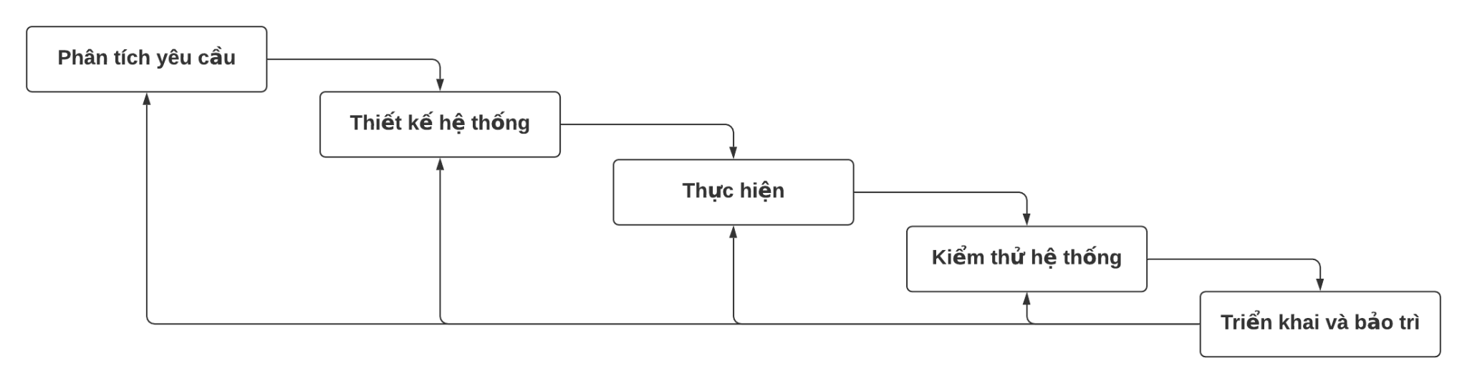
Mô hình thác nước (Waterfall Model)

Slide 12
Ưu điểm
Quy trình rõ ràng nê việc quản lý dễ dàng hơn.
Mô hình này được sử dụng trong các hệ thống lớn trong đó hệ thống được phát triển tại nhiều địa điểm khác nhau
Vì là quy trình hoạch định sẵn nên giúp cho việc phối hợp trong công việc dễ dàng hơn.

Slide 13
Nhược điểm
Khó khăn trong việc thích nghi với sự thay đổi sau khi quy trình đã vào guồng.
Về nguyên tắc, pha này phải hoàn thành trước khi bắt đầu pha tiếp theo.
Không linh động trong việc phân chia dự án thành những giai đoạn tách biệt nên gây khó khăn trong việc đáp ứng sự thay đổi yêu cầu người dùng.
Mô hình này chỉ hợp lý khi yêu cầu được hiểu rõ và ít thay đổi trong suốt quá trình phát triển.

Slide 14
Biến thể của mô hình thác nước
Phát triển hệ thống theo kiểu hình thức
Sử dụng mô hình toán học để đặc tả hệ thống.
Sử dụng các chuyển đổi toán học để chuyển các đặc tả thành chương trình chạy được → lý do thuyết phục để đảm bảo rằng một chương trình được phát sinh nhất quán với đặc tả đưa ra.
Những quy trình phát triển hình thức (sử dụng B-method) phù hợp với việc phát triển hệ thống có độ tin cậy cao, độ an toàn cao và tính bảo mật cao.

Slide 15
Mô hình phát triển dần dần (incremental development)
Đặc điểm:
Dựa ý tưởng phát triển phiên bản đầu tiên, kết hợp ý kiến khách hàng và cải tiến cho đến khi sản phẩm hoàn thiện.
Các pha đặc tả, phát triển và thẩm định đan xen nhau.
Lấy phản hồi nhanh và thường xuyên từ khách hàng.

Slide 16
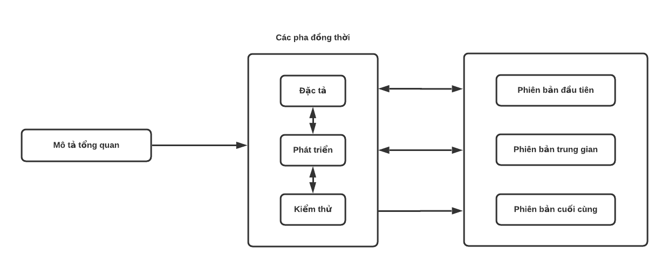
Mô hình phát triển dần dần (incremental development)

Slide 17
Mô hình phát triển dần dần (incremental development)
Ưu điểm:
Không tốn quá nhiều chi phí khi có sự thay đổi yêu cầu từ phía khách hàng.
Dễ dàng và nhanh chóng trong việc lấy phản hồi từ khách hàng.
Phân phối và triển khai phần mềm đến khách hàng nhanh.
Nhược điểm:
Quy trình không rõ ràng.
Cấu trúc hệ thống có xu hướng giảm vì các pha mới của hệ thống dần được thêm vào.

Slide 18
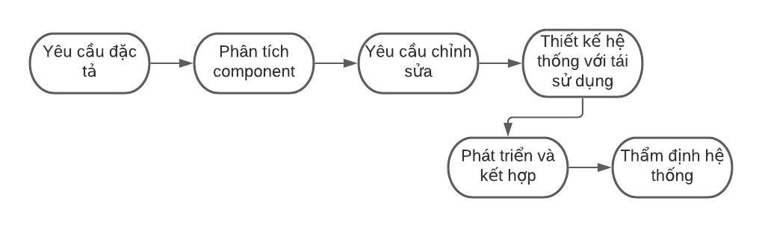
CNPM theo hướng tái sử dụng (reuse-oriented software engineering)

Slide 19
CNPM theo hướng tái sử dụng (reuse-oriented software engineering)
Đặc điểm:
Tái sử dụng một cách có hệ thống:
Được tích hợp từ những thành phần có sẵn hoặc các hệ thống COTS (commercial-off-the-shelf).
Các giai đoạn của quy trình:
Phân tích component;
Bổ sung yêu cầu;
Thiết kế hệ thống với việc tái sử dụng;
Phát triển và tích hợp.
Tái sử dụng là phương pháp chuẩn cho xây dựng nhiều hệ thống thương mại.

Slide 20
CNPM theo hướng tái sử dụng (reuse-oriented software engineering)
Các loại component:
Dịch vụ web (Web service): được phát triển theo chuẩn dịch vụ và có sẵn phục vụ cho việc gọi từ xa.
Các tập các đối tượng được phát triển như một gói (package) tích hợp trong các framework như .NET hay J2EE.
Những hệ thống phần mềm độc lập (COTS): được cấu hình để sử dụng cho một môi trường cụ thể.

Slide 21
2. CÁC HOẠT ĐỘNG CỦA QUY TRÌNH

Slide 22
Các hoạt động của quy trình
4 hoạt động quy trình cơ bản
Đặc tả
Thiết kế và cài đặt (phát triển)
Thẩm định và kiểm định
Cải tiến
Các mô hình phát triển khác nhau sẽ có các hoạt động quy trình khác nhau
Mô hình phát triển dần dần: tổ chức đan xen
Mô hình thác nước: tổ chức tuần tự

Slide 23
Đặc tả
Là quy trình thiết lập các dịch vụ được yêu cầu và các ràng buộc đối với hoạt động của hệ thống và phát triển hệ thống

Slide 24
Đặc tả
Quy trình công nghệ yêu cầu
Nghiên cứu khả thi
Thu thập và phân tích yêu cầu
Đặc tả yêu cầu
Thẩm định yêu cầu

Slide 25
Nghiên cứu khả thi
Thu thập, phân tích yêu cầu
Đặc tả yêu cầu
Thẩm định yêu cầu
Báo cáo khả thi
Mô hình hệ thống
Yêu cầu hệ thống, yêu cầu người dùng
Tài liệu yêu cầu

Slide 26
Đặc tả
Là quy trình chuyển hóa các đặc tả thành hệ thống thực thi được

Slide 27
2. Thiết kế và cài đặt
Thiết kế phần mềm
Thiết kế cấu trúc của phần mềm để thực hiện hóa được các đặc tả
Cài đặt
Dịch cấu trúc đó và viết ra các chương trình thực thi được
Các hoạt động của hai pha thiết kế và cài đặt thường đan xen lẫn nhau

Slide 28
Các hoạt động của thiết kế
Thiết kế kiến trúc
Nhận diện cấu trúc toàn bộ hệ thống, các component chính, mối liên hệ giữa những component và cách chúng phân bố
Thiết kế giao diện
Định nghĩa giao diện cho các component của hệ thống
Thiết kế component
Quan sát từng component và thiết kế cách hoạt động của chúng
Thiết kế CSDL
Thiết kế cấu trúc dữ liệu và cách chúng được biểu diễn trong CSDL

Slide 29
Thẩm định phần mềm
Kiểm định và thẩm định nhằm mục đích chỉ ra rằng
Một hệ thống tuân theo đặc tả của nó
Thỏa mãn các yêu cầu của khách hàng về hệ thống

Slide 30
Thẩm định phần mềm
Bao gồm các quy trình kiểm tra, duyệt và kiểm thử hệ thống
Kiểm thử hệ thống bao gồm việc chạy hệ thống dựa vào các test case được viết ra
Kiểm thử là hoạt động V&V được sử dụng nhiều nhất

Slide 31
Các giai đoạn kiểm thử phần mềm
Kiểm thử trong khi phát triển
Các component được kiểm thử một cách độc lập
Các component có thể là hàm hoặc đối tượng hoặc nhóm đồng nhất các thực thể
Kiểm thử hệ thống
Kiểm thử toàn bộ hệ thống
Kiểm thử người dùng
Kiểm thử với dữ liệu của khách hàng để kiểm tra rằng hệ thống đáp ứng được các yêu cầu của khách hàng

Slide 32
Các giai đoạn kiểm thử phần mềm
Kiểm thử trong khi phát triển
Các component được kiểm thử một cách độc lập
Các component có thể là hàm hoặc đối tượng hoặc nhóm đồng nhất các thực thể
Kiểm thử hệ thống
Kiểm thử toàn bộ hệ thống
Kiểm thử người dùng
Kiểm thử với dữ liệu của khách hàng để kiểm tra rằng hệ thống đáp ứng được các yêu cầu của khách hàng

Slide 33
Các giai đoạn kiểm thử phần mềm
Kiểm thử component
Kiểm thử hệ thống
Kiểm thử chấp nhận

Slide 34
Cải tiến
phần mềm
Nhằm mục đích cải tiến, nâng cấp phần mềm

Slide 35
Cải tiến phần mềm
Yêu cầu thay đổi do các hoạt động thương mại thay đổi -> phần mềm hỗ trợ cũng phải cải tiến để phù hợp với các thay đổi trên
Ranh giới giữa phát triển phần mềm và cái tiến phần mềm ngày càng mờ nhạt. Ngày nay càng có ít phần mềm được phát triển hoàn toàn mới

Slide 36
3. THÍCH NGHI VỚI SỰ THAY ĐỔI

Slide 37
Thích nghi như thế nào?
Thay đổi yêu cầu.
Giảm thiểu các chi phí làm lại.
Các mô hình.

Slide 38
3.1 Thay đổi yêu cầu
Trong dự án phần mềm, việc thay đổi yêu cầu là điều hiển nhiên và tất yếu.
Các lý do khách quan:
Công nghệ mới.
Thay đổi nền tảng.
Thay đổi trong hoạt động thương mại.

Slide 39
3.1 Thay đổi yêu cầu
Khi thay đổi yêu cầu, ta phải xem xét đến chi phí thay đổi của dự án.
Các chi phí thay đổi:
Chi phí làm lại.
Chi phí cài đặt tính năng mới.

Slide 40
3.2 Giảm thiểu chi phí làm lại
Tránh thay đổi (change avoidance):
Quy trình phần mềm có thể dự đoán trước các hoạt động có thể xảy ra, từ đó giảm sự thay đổi đáng kể.
Chấp nhận thay đổi (change tolerance):
Quy trình phần mềm được thiết kế để có thể đáp ứng được việc thay đổi sao cho chi phí bỏ ra là thấp nhất.

Slide 41
3.3 Các mô hình
Nguyên bản phần mềm.
Chuyển giao dần dần.
Mô hình xoắn ốc.

Slide 42
3.3a Nguyên bản phần mềm (prototype)
Là phiên bản đầu tiên của một hệ thống được dùng để demo những khái niệm và thử các tùy chọn thiết kế, tìm giải pháp cho một vấn đề.
Một nguyên bản có thể được sử dụng trong các trường hợp sau:
Trong quy trình công nghệ yêu cầu: giúp cho quá trình thu thập yêu cầu và thẩm định yêu cầu.
Trong quy trình thiết kế: tìm ra các giải pháp và phát triển thiết kế giao diện người dùng.
Trong quy trình kiểm thử để chạy các kiểm thử back-to-back.

Slide 43
3.3a Nguyên bản phần mềm (prototype)
Lợi ích:
Cải thiện khả năng sử dụng hệ thống.
Thoả mãn tốt hơn nhu cầu thực của người dùng.
Cải thiện chất lượng thiết kế.
Cải thiện khả năng bảo trì hệ thống.
Giảm bớt nỗ lực phát triển.

Slide 44
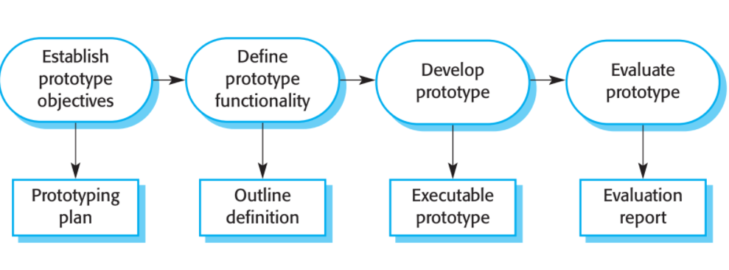
3.3a Nguyên bản phần mềm (prototype)
Quy trình phát triển nguyên bản:

Slide 45
3.3a Nguyên bản phần mềm (prototype)
Có thể dựa vào các công cụ và ngôn ngữ để phát triển nguyên bản.
Có thể loại bỏ một số tính năng:
Nguyên bản nên tập trung vào những tính năng chưa được hiểu rõ ràng.
Kiểm tra lỗi không nằm trong nguyên bản.
Tập trung vào các yêu cầu chức năng hơn là các yêu
cầu phi chức năng.

Slide 46
3.3b Chuyển giao dần dần (Incremental Delivery)
Thay vì phân phối hệ thống một lần, ta phát triển và phân phối hệ thống bằng cách chia ra thành từng phần nhỏ (increment). Mỗi phần giao cho khách hàng chứa một phần tính năng được yêu cầu.
Những yêu cầu có độ ưu tiên cao nhất sẽ được đặt trong các phần đầu tiên.
Trong quá trình phát triển, việc phân tích yêu cầu cho phần tiếp theo có thể được tiến hành nhưng thay đổi yêu cầu cho phần hiện tại không được chấp nhận.

Slide 47
3.3b Chuyển giao dần dần (Incremental Delivery)
Phát triển dần dần:
Phát triển từng phần hệ thống và đánh giá mỗi phần trước khi tiến hành phát triển phần tiếp theo.
Được sử dụng trong các phương pháp linh hoạt.
Đánh giá được thực hiện bởi đại diện người sử dụng/khách hàng.
Chuyển giao dần dần:
Triển khai một phần để sử dụng cho người dùng cuối.
Đánh giá thực tế hơn.

Slide 48
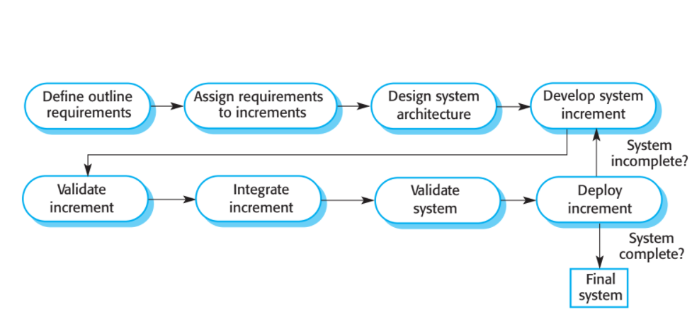
3.3b Chuyển giao dần dần (Incremental Delivery)
Mô hình:

Slide 49
3.3b Chuyển giao dần dần (Incremental Delivery)
Ưu điểm:
Khách hàng sớm được bàn giao sản phẩm (từng phần).
Các phần đầu được xem như một nguyên bản để hỗ trợ cho việc xác định yêu cầu cho phần sau.
Nguy cơ thất bại toàn hệ thống thấp.
Duy trì được ưu điểm của phát triển từng phần è dễ thích nghi với sự thay đổi của hệ thống.
Những dịch vụ hệ thống có độ ưu tiên cao nhất sẽ được kiểm thử nhiều nhất.

Slide 50
3.3c Mô hình xoắn ốc Boehm
Khái niệm:
Quy trình được biểu diễn như một đường xoắn ốc hơn là một chuỗi tuần tự các hoạt động với các bước quay lui.
Mỗi vòng lặp trong đường xoắn ốc biểu diễn một pha của quy trình.
Không có những pha cố định như đặc tả hay thiết kế, các vòng lặp trong đường xoắn ốc được chọn theo nhu cầu.
Rủi ro được đánh giá rõ ràng và được giải quyết trong suốt quy trình.

Slide 51
3.3c Mô hình xoắn ốc Boehm
Ưu điểm:
Là phương pháp thực tế để phát triển các hệ thống phần mềm lớn.
Giúp các kỹ sư hiểu rõ và tương tác tốt hơn với các nguy cơ tại mỗi mức tiến hóa.
Cho phép áp dụng nguyên bản tại bất cứ giai đoạn tiến hóa nào.
Giảm được các nguy cơ trước khi nó trở thành vấn đề của hệ thống.

Slide 52
3.3c Mô hình xoắn ốc Boehm
Nhược điểm:
Không phải là “thuốc chữa bách bệnh”.
Khó khăn trong việc thuyết phục khách hàng rằng phương pháp này có thể điều khiển được.
Cần chuyên gia đánh giá về nguy cơ và dựa vào chuyên gia để thành công. Nếu một nguy cơ lớn không được tìm ra và quản lý được, các vấn đề về hệ thống sẽ xảy ra.

Slide 53
3.3c Mô hình xoắn ốc Boehm
Các phân khu của mô hình:
Thiết lập mục tiêu: Xác định mục tiêu cụ thể của pha.
Đánh giá và giảm thiểu rủi ro: Rủi ro được đánh giá và các hoạt động được tiến hành để giảm thiểu các rủi ro chính.
Phát triển và thẩm định: Một mô hình phát triển cho hệ thống được chọn, đây có thể là một trong các mô hình tổng quát.
Lập kế hoạch: Dự án được duyệt và pha tiếp theo trong đường xoắn ốc được lên kế hoạch.

Slide 54
4. QUY TRÌNH RUP

Slide 55
Quy trình RUP (The Rational Unified Process):
Đây là một quy trình tổng quát bắt nguồn từ UML và Unified Software Development Process.
Kết hợp các khía cạnh của ba mô hình quy trình tổng quát, thường mô tả 3 góc độ:
Góc độ động (dynamic perspective): chỉ ra các pha theo thời gian;
Góc độ tĩnh (static perspective): chỉ ra các hoạt động của quy trình;
Góc độ về thực tiễn (practice perspective): đề xuất những kinh nghiệm thực tế.

Slide 56
Các pha của RUP:
Có 4 pha:
Khởi động (Inception): Thiết lập phạm vi dự án, các điều kiện ràng buộc phạm vi, các kiến trúc đề xuất của hệ thống
Phát triển (Elaboration): Phân tích các vấn đề và thiết kế kiến trúc hệ thống
Xây dựng (Construction): Lập trình hệ thống và kiểm thử
Chuyển tiếp (Transition): Triển khai hệ thống

Slide 57
Vòng lặp trong RUP
Lặp trong từng pha (In-phase iteration):
Mỗi pha được lặp lại với kết quả được phát triển tăng dần.
Lặp qua các pha (Cross-phase iteration):
Việc lặp có thể được thực hiện qua toàn bộ các pha.

Slide 58
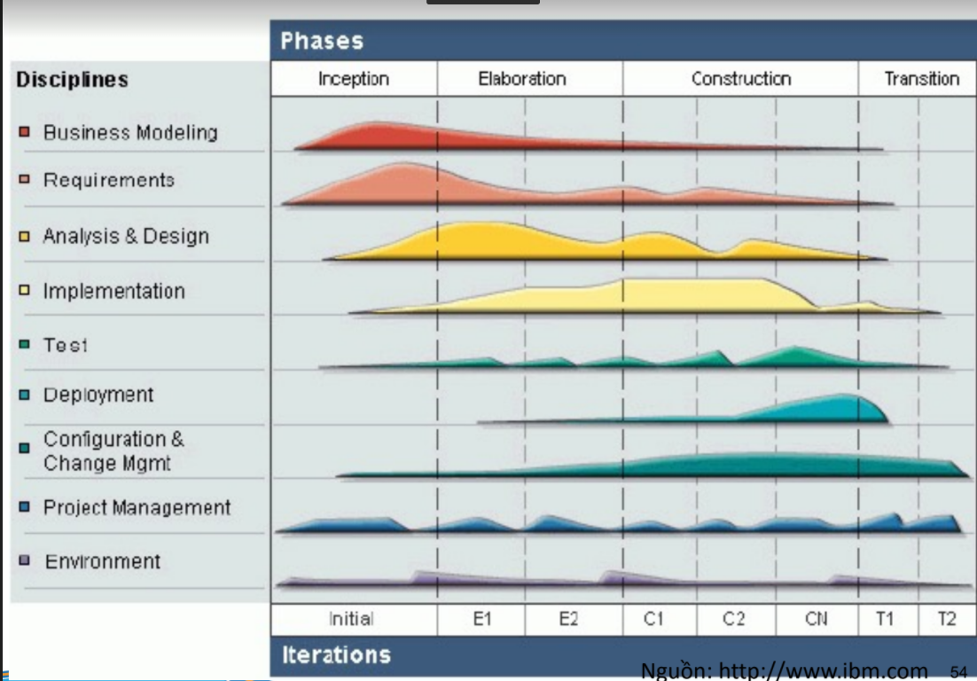

Slide 59
Các Workflow tĩnh trong RUP:
Workflow | Mô tả
Business modelling | Các quy trình Business được mô hình hóa bằng các Business use cases
Requirements | Xác định các Actors tương tác với hệ thống , các use cases được phát triển để mô hình hóa hệ thống
Analysis and design | Tạo mô hình thiết kế, sử dụng mô hình kiến trúc,mô hình components, mô hình objects…
Implementation | Components trong hệ thống được triển khai và cấu trúc thành các hệ thống con.

Slide 60
Các workflow trong RUP
Workflow | Mô tả
Testing | Lặp đi lặp lại kiểm thử kết hợp với thực hiện, thử nghiệm hệ thống sau khi hoàn thành
Deployment | Phát hành sản phẩm
Configuration and change management | Quản lý thay đổi hệ thống
Project management | Quản lý phát triển hệ thống
Environment | Nghiên cứu các công cụ phát triển hệ thống

Slide 61
QUY TRÌNH PHẦN MỀM

